Slide 1
Modul Datennetze 1
Dnet1 – IPv6

Slide 2
Probleme von IPv4
Limitierte Anzahl an verfügbaren IP Adressen
Ein zentraler Service (DHCP) wird benötigt um automatisch IP Adressen zuweisen zu können

Slide 3
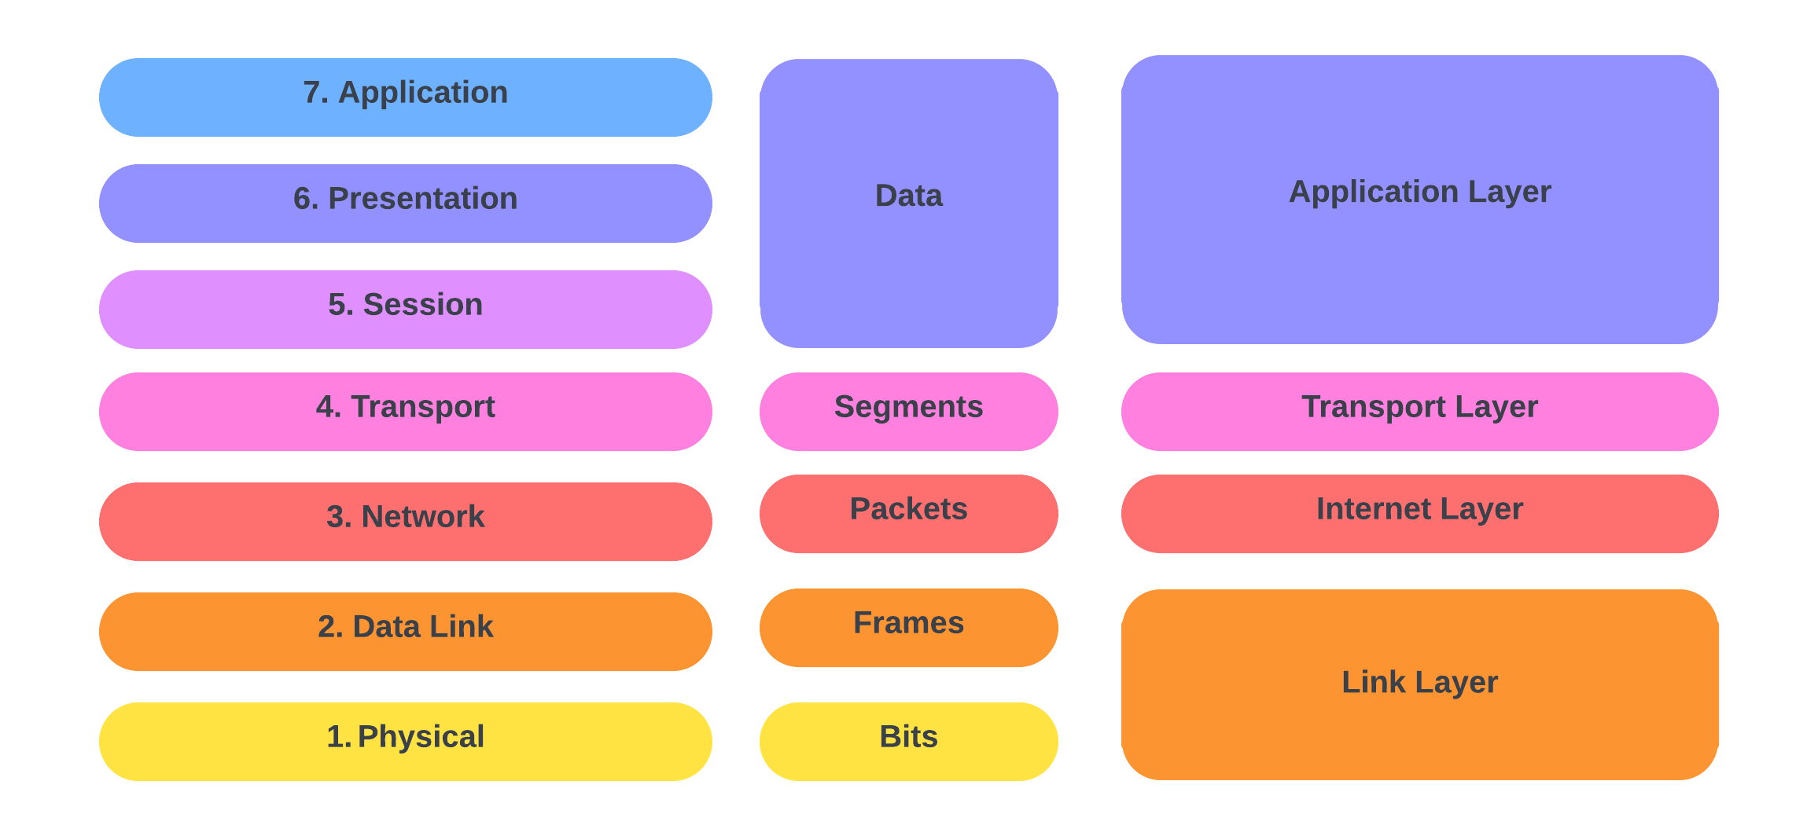
Wo im OSI Modell befinden wir uns
Die Sicherungsschicht (L2) regelt den Zugriff auf das lokale Netzwerk und die Kommunikation zwischen den NICs (Network Interface Cards). Sie bietet diesen Service dem Layer 3 an, welcher sich Kommunikation zwischen Netzwerken kümmert.

Slide 4
Allgemeines

Slide 5
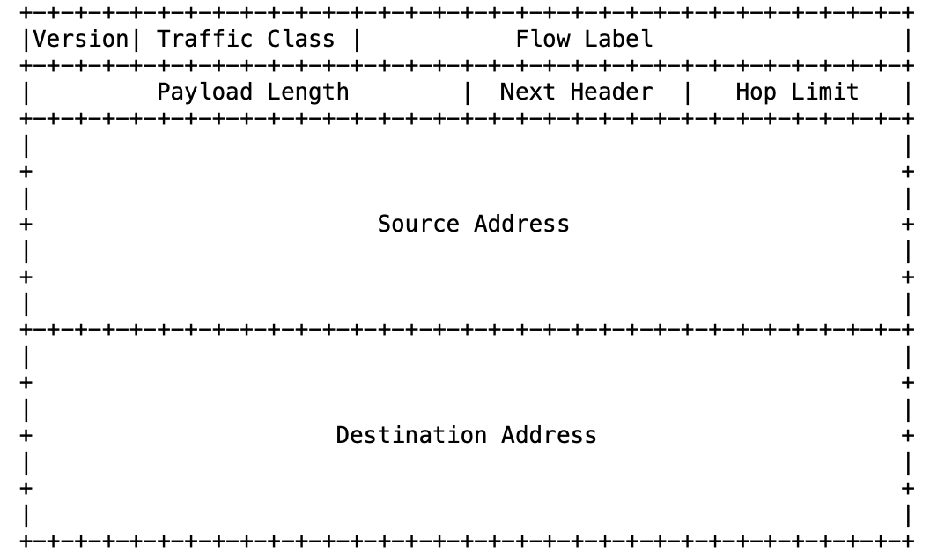
IPv6 ist in RFC 8200 definiert
IPv6 Header Format
https://datatracker.ietf.org/doc/html/rfc8200#section-3
Version: 4 oder 6
Traffic Class: Entspricht IPv4 Type of Service (QOS etc)
Flow Label: Markiert Verkehrsflüsse (z.B. eine TCP-Verbindung)
Payload Length: Die Länge der Nutzlast ohne IPv6-Header
Next Header: Typ des nächsten Headers (Protocol bei IPv4, bsp TCP)
Hop Limit: Maximale Anzahl Router, die traversiert werden können (TTL bei IPv4)

Slide 6
Eigenschaften
128 Bit (16 Bytes) unterteilt in 4 Blöcke
Ergibt 2¹²⁸ = 340’282’366’920’938’463’463’374’607’431’768’211’456 Adressen vs. 2³² = 4’294’967’296 bei IPv4 es hat also genug für alle
Unterscheidung zwischen global und link-local Adressen
Hierarchische Vergabe welche die Geographie beürcksichtigt

Slide 7
Schreibweise
Allgemeine Struktur: 8 Blöcke à 16 Bit (2 Byte = 0 - 65535) jeweils dargestellt als 4 Hexadezimalziffern
2001:0db8:85a3:0000:0000:8a2e:0370:7334
Kürzungsmöglichkeiten
Führende Nullen weglassen 2001:0db8:0000:0000:0000:ff00:0042:8329 2001:db8:0:0:0:ff00:42:8329
Zusammenhängende Blöcke aus Nullen komprimieren (:: nur einmal möglich) 2001:0db8:0000:0000:0000:ff00:0042:8329 2001:db8::ff00:42:8329 2001:0db8:0000:0000:0001:0000:0000:0001 2001:db8::1:0:0:1

Slide 8
Subnetz Schreibweise gleich wie bei IPv4 (aber ungleich gemeiner…)
2001:0db8::/32 -> erste 32 Bits sind gesperrt
2001:0db8:0000:0000:0000:0000:0000:0001
fe80::/10 -> erste 10 Bits sind gesperrt
fe80: 1111 1110 1000 0000
Heisst folgende Subnetze sind dabei: fe80::12 fe90::12 feb0::12 fea0::12
Merke dir: 1 Hex Zahl = 0 – 15 = 4bit
Und nutze den Subnet Rechner…

Slide 9
Drei Typen von IPv6-Addressen
Unicast Ein Empfänger
Multicast Eine Gruppe von Empfängern
Anycast Eine unicast Adresse, die Gruppen von NICs zugewiesen wird. Das Paket wird an die nächste NIC weitergeleitet.
WICHTIG: Keine Broadcast Adresse mehr!

Slide 10
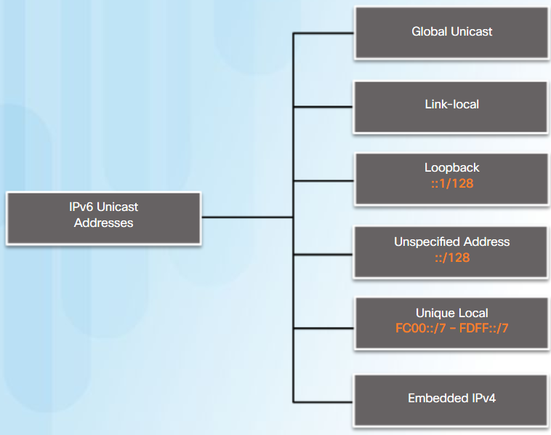
Sechs Arten von IPv6 Unicast-Adressen
Loopback: ::1/128
Unspecified: ::/128
Wenn die Quelle irrelevant ist, kann diese verwendet werden
Link-Local
Werden nur lokal verwendet
fe80::/10
Automatisch generiert, random IF-ID
Manuelles Überschreiben möglich
Global
2000::/3; Weltweit eindeutig
Im Internet geroutet
Unique local
fc00::/7; Weltweit nicht(!) eindeutig
nicht im Internet geroutet
Embedded IPv4
::ffff:<IPv4-Adresse>
nicht im Internet geroutet
WICHTIG: Keine Broadcast Adresse mehr!

Slide 11
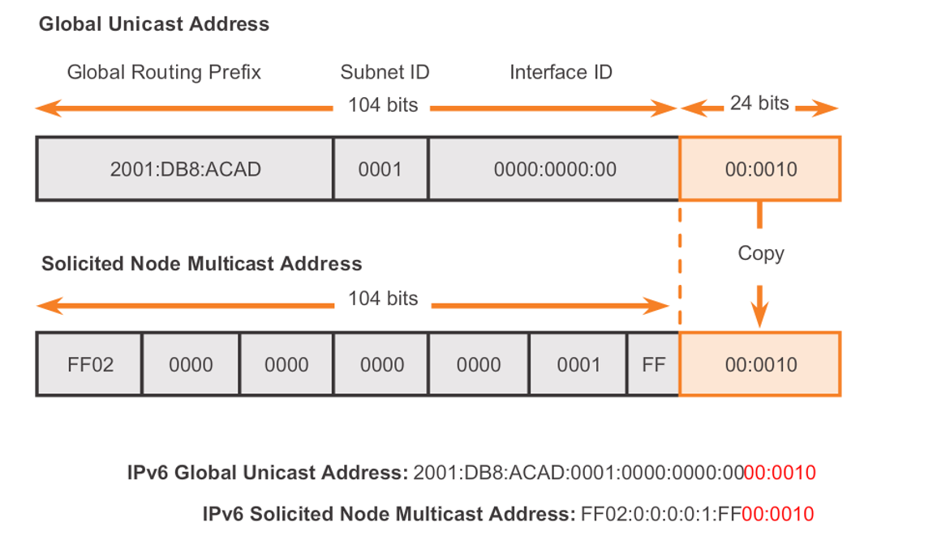
Zwei Arten von IPv6 Multicast-Adressen
Adressbereich: ff00::/8
Assigned MC für vordefinierte Gruppen von IFs (wie bei IPv4).
FF02::1, alle IPv6-NICs: Jede NIC muss diese Pakete verarbeiten
FF02::2 alle Router NICs: All Router NIC müssen diese Pakete verarbeiten
Solicited node MC
FF02::1:FFxx:xxxx
xx:xxxx: Die letzten 6 hexadecimal Werte einer IPv6 unicast Adresse
Diese Letzten 6 Hex Werte werden auch auf die Multicast MAC Adresse angewendet: 33:33:xx:xx:xx
WICHTIG: Es gibt eine Verbindung zwischen IPv6 und Multicast MAC Adresse

Slide 12
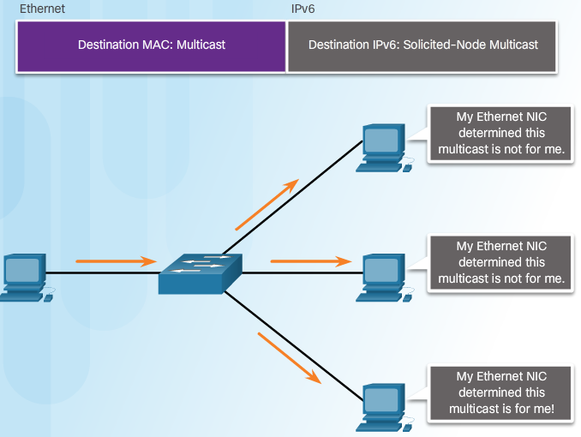
Neighbor Discovery Protocol (NDP)
ARP für IPv6
Der NDP Request wird an die aus dem gesuchten IPv6 generierten Multicast Adresse gesendet.

Slide 13
Adressvergabe

Slide 14
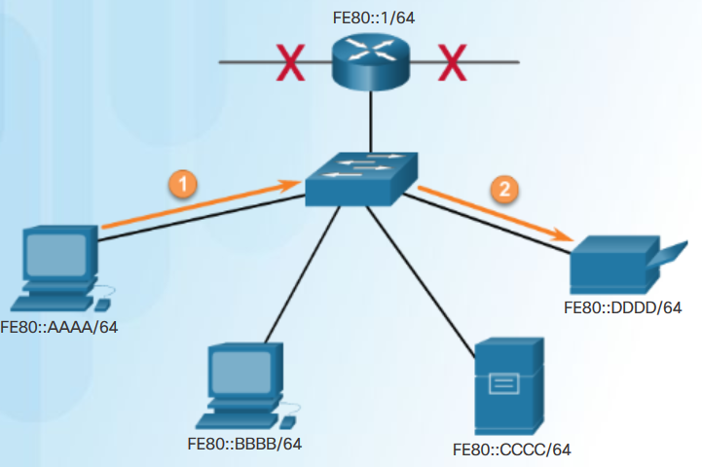
Link Local (i)
Jede NIC hat eine Link Local Adresse im fe80::/10 Netzwerk
Nicht routbare IP Adressen (existieren nur für L2 Netzwerke)
Jede NIC kann sich eine eigene Adresse geben (oder kann manuell konfiguriert werden)

Slide 15
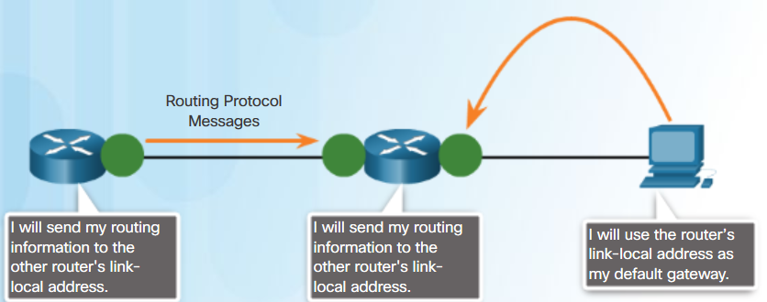
Link Local (ii)
Mit LLA wird nur innerhalb eines IPv6-Netzes kommuniziert. Pakete mit LLA werden nicht geroutet.
Pakete mit globalen Adressen können aber über ein Netz geroutet werden, welches mit LLA adressiert ist (→ best practice, da immer vorhanden und kein Problem bezüglich routing – sie besetzen kein routbaren IPv6 Adressräume)

Slide 16
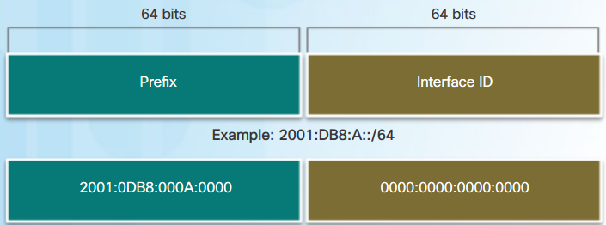
Aufbau einer globalen IPv6 Adresse
Eine IPv6-Adresse besteht aus zwei Teilen:
Prefix für Routing verwendet
Interface-ID für die Adressierung im lokalen Netz
Mit Ausnahme von p2p Links hat die Interface-ID von IPv6 immer eine Grösse von 64 Bit (Ausnahme nur bei Adressen, die mit binär 000 beginnen). Entsprechend beträgt die Subnetzmaske immer /64.
Also ist selbst das kleinste Netzwerk riesig (2^64 = 18'446'744'073'709'551’616 Adressen)
Kann aber nicht wirklich genutzt werden. Bsp. Neighbor Cache (ARP Table für IPv6) wäre viel zu gross

Slide 17
Zwei Möglichkeiten für automatische Zuweisung von IPv6 Adressen
Statefull DHCPv6
Zentrale Verwaltung welche für IP Adressen angefragt werden kann.
DHCPv6 Request wird von Link Local Adresse gesendet

Slide 18
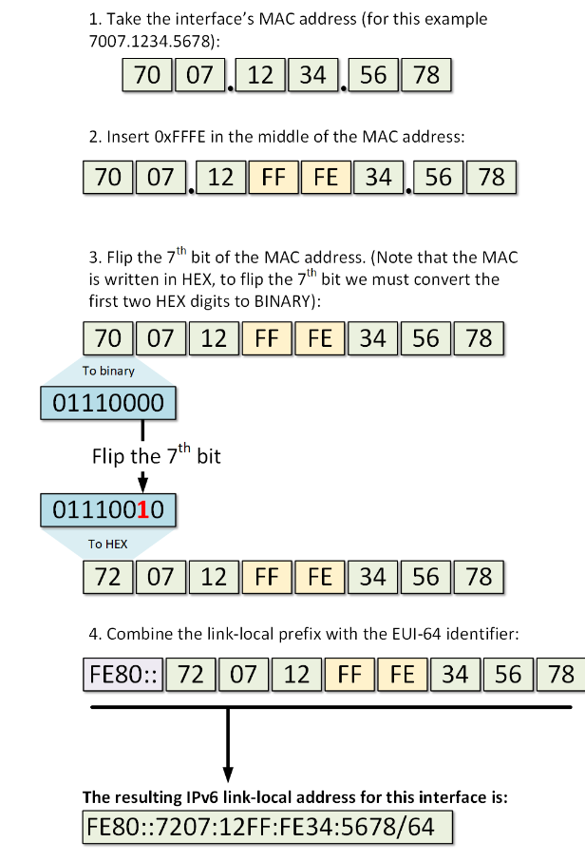
Zwei Möglichkeiten für automatische Zuweisung von IPv6 Adressen
SLAAC: Autokonfiguration
Der Host erstellt seine eigene Link Local Adresse
Der Host stellt via Duplicate Address Detection (DAD) sicher, dass seine IP im lokalen Netz einzigartig ist
Der Host sendet von seiner Link Local Adresse eine Router Solicitation Message an die Router Multicast Adresse (FF02::2) und fragt so nach dem Netzwerk Präfix. Der Router antwortet mit einer Router Advertisment Message (ICMPv6)
Der Host konstruiert mit der Antwort seine eigene IP Adresse (mit Präfix vom Router)
Der Host stellt via DAD sicher, dass keine andere NIC dieselbe IP Adresse hat
Benötigt Stateless DHCPv6 für DNS Adresse
Referenz für SLAAC
networkacademy.io
networkacademy.io

Slide 19
SLAAC: Autokonfiguration inkl. stateless DHCPv6

Slide 20
ICMPv6

Slide 21
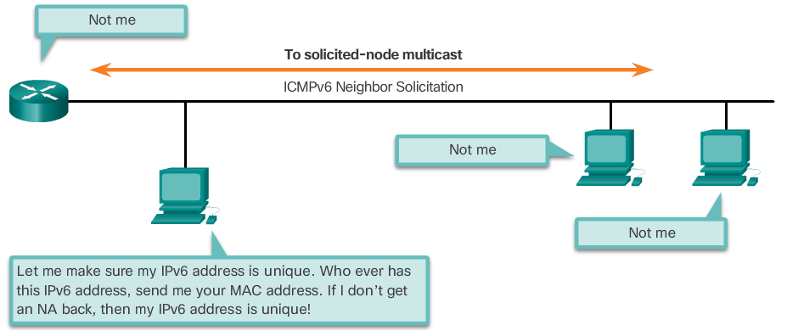
ICMPv6: Duplicate Address Detection (DAD)
Sendet DAD Request an Multicast Adresse, welche von der eigenen IPv6 Adresse generiert wurde (siehe Solicited node MC)
Sollte ein anderer Host ähnliche Adresse (letzte 24bit) haben, lauscht er auf dieselbe Multicast Adresse und überprüft ob in der ICMPv6 Source Adresse seine eigene steht. Falls ja, sendet er eine Nachricht zurück, dass die Adresse bereits in Gebrauch ist.
Kommt keine Antwort gilt die Adresse als einzigartig im lokalen Netzwerk
networkacademy.io

Slide 22
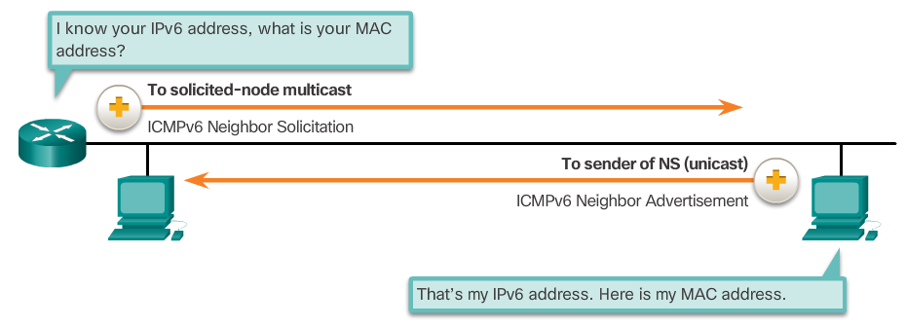
ICMPv6: Neighbor Discovery (ARP Äquivalent)
Sendet Neighbor Solicitation Request (ICMPv6) an Multicast Adresse, welche aus der gesuchten IPv6 Adresse generiert wurde (siehe Solicited node MC)
Sollte ein anderer Host ähnliche Adresse (letzte 24bit) haben, lauscht er auf dieselbe Multicast Adresse und überprüft ob in der ICMPv6 Destination Adresse seine eigene steht. Falls ja, sendet er eine Neighbor Advertisement Response zurück (ICMPv6)

Slide 23
ICMPv6: Router Solicitation (benötigt bei Autoconfig von IP)
Der Host sendet von seiner Link Local Adresse eine Router Solicitation Message an die Router Multicast Adresse (FF02::2) und fragt so nach dem Netzwerk Präfix.
Der Router antwortet mit einer Router Advertisment Message (an die Multicast Adresse FF02::1 an alle Nodes)
networkacademy.io

Slide 24
Koexistenz IPv4 und IPv6

Slide 25
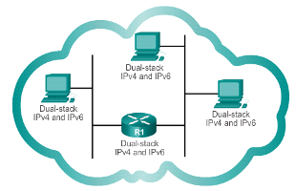
Koexistenz von IPv4 und IPv6: Dual Stack
Koexistenz von IPv4 und IPv6 auf Rechnern und Routern.
Beide Protokolle laufen, Ende-zu-Ende, parallel.
Unterstützen beide Enden IPv6, so läuft die Kommunikation über IPv6. Sonst über IPv4.

Slide 26
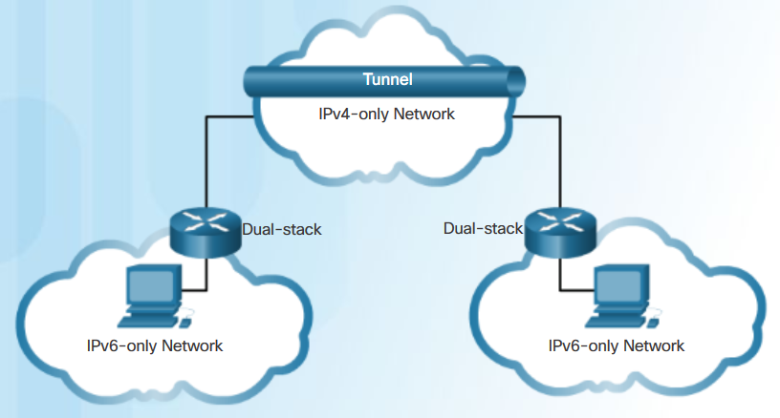
Koexistenz von IPv4 und IPv6: Dual Stack
Protocol Translation NAT64: Übersetzung von IPv6 Adressen in IPv4 Adressen und umgekehrt. Dieser Ansatz wurde wieder fallen gelassen.
Tunnelling: Verbindung von IPv6-Inseln über ein IPv4-Netz

